Slide 1



الثالثة
إعدادي
مَادَّةُ ﭐللُّغَةِ ﭐلْعَرَبِيَّةِ
العلوم والتكنولوجيا
المرحلة 2
الذكاء الاصطناعي
الوحدة الثانية
الثاني
الأسبوع
الدعم والتقويم (خدماتُ الرُّوبوتِ)
الحصة: 8
الحصة : 4
Notes:
‹#›

Slide 2


دلالة الأيقونات الخاصة بالأستاذ:
صفحات خاصة بالأستاذ(ة)
تعليمات وتوضيحات موجهة للتلميذ(ة)
(يخاطب بها الأستاذ التلاميذ بصوت مسموع)
صفحة في كراسة المتعلم
نشاط ذو أولوية ينجز في القسم
نشاط اختياري يُستغنى عنه عند عدم توفر الوقت.

Slide 3
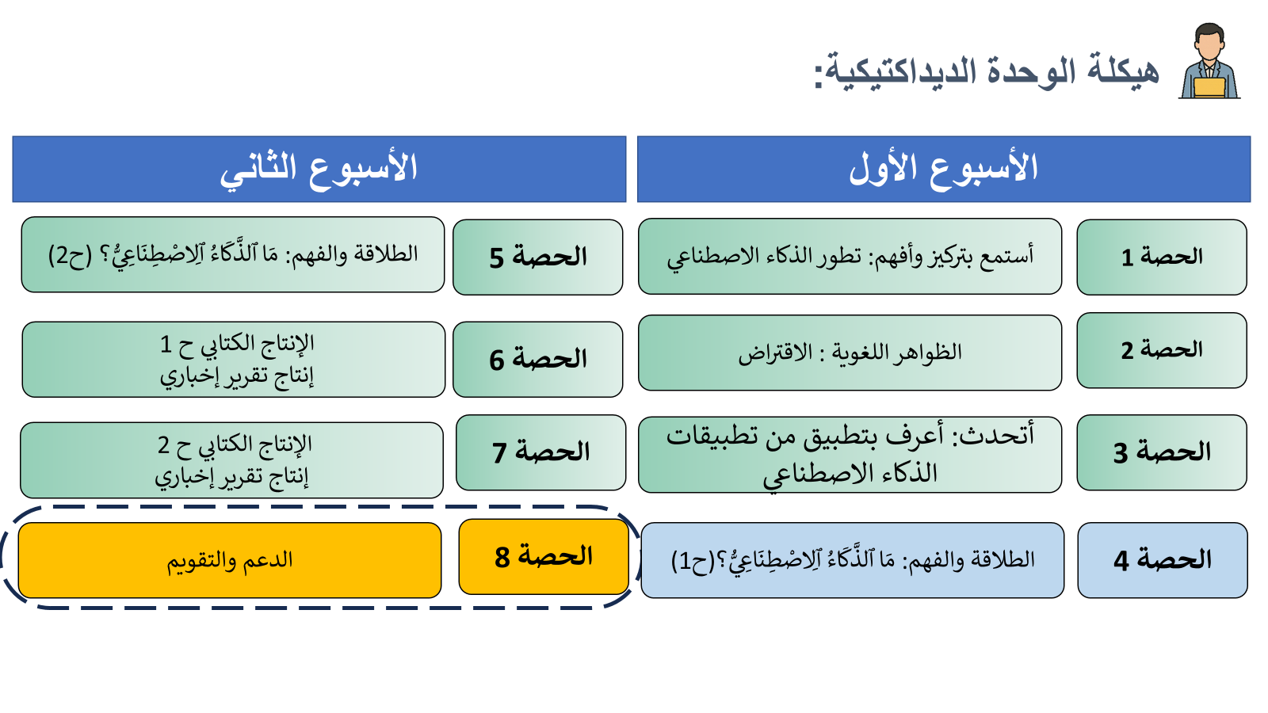




دلالة الأيقونات الخاصة بالمتعلم :
ضوابط القسم
استعمال الألواح للإجابة
الممارسة المستقلة
الممارسة الموجهة الثنائية

Slide 4
5 دقائق
افتتاح الحصة
15 دقيقة
أقرأ نص الانطلاق بطلاقة
15 دقيقة
أتعرف المطلوب وأنجزه:
15 دقيقة
أصحح إنجازي وأقوم أدائي
5 دقائق
اختتام الحصة – تغذية راجعة.

Slide 5
5 دقائق

Slide 6


مَرْحَبًا بِكُمْ. هَلْ أَنْتُمْ مُسْتَعِدُّونَ لِنَبْدَأَ حِصَّتَنَا؟ هَيَّا بِنَا لِنَنْطَلِقْ!

Slide 7
دقيقتان

Slide 8
النشاط الاعتيادي : أجيب عن السؤال اللغز
يوجه المدرس التلاميذ إلى الإجابة عن السؤال اللغز مع تعليل إجاباتهم.
عَبَرَ ثلاثةٌ جسرًا، رأى الأولُ الجسرَ ومشى عليه، ورأى الثاني الجسـرَ ولَمْ يمشِ عليه، والثالث لم يرََ الجسـرَ ولم يمشِ عليه.
كيف حدث هذا؟

Slide 9

النشاط الاعتيادي : الجواب عن السؤال اللغز
الجواب:
امرأة حامل وتحمل طفلها الصغير.

Slide 10
دقيقة واحدة

Slide 11

افتتاح الحصة:
ب- مراقبة إنجاز الواجبات المنزلية
دقيقة واحدة

Slide 12
الآن، دعونا نتحقق معًا من الواجبات المنزلية التي طلب منكم إنجازها، لنتأكد من مدى اجتهادكم وفهمكم للدرس.
يراقب المدرس مدى إنجاز المتعلمين للواجبات المنزلية( يكفي المدرس بعينة من المتعلمين في كل حصة).

Slide 13

من يذكرنا بمعنى هذ الضابط الذي ينبغي الالتزام به داخل الفصل؟
يختار المدرس 3 متعلمين

Slide 14
صحيح
أشارك بنشاط.
أرفع يدي للمشاركة.
أنتبه عندما يتحدث أستاذي، وأصغي بعناية لحديث زملائي وزميلاتي
أنتبه عندما يجيب زملائي

Slide 15
دقيقتان

Slide 16

عِندَ نِهَايَةِ هذِهِ الحِصَّةِ، سَتَكُونُونَ قَادِرِينَ عَلَى:
يشرح المدرس أهداف الحصة، والمطلوب من المتعلم في كل هدف.
قراءة النَّصِّ بِتَرْكيزٍ وفهم معانيه الصريحة والضمنية
توظيف الظاهرة اللغوية المكتسبة

Slide 17

أقرأ نص الانطلاق بطلاقة وأقوم ذاتي
15 دقيقة

Slide 18

سنخوض تحديا رائعا؛ سيعمد كل واحد منكم إلى قراءة فقرة من النص بشكل سليم، في أقل من دقيقة.
يحدد الأستاذ(ة) معايير القراءة بطلاقة ويركز في حصة اليوم على معيار الدقة
نطق الحروف من مخارجها الصحيحة.
التمييز بين الحركات القصيرة والطويلة، الشدة والتنوين.
احترام علامات الإعراب كما وردت في المقروء.
عدم تغيير، أو حذف، أو إضافة حروف، أو كلمات.
© قراءة سليمة من الأخطاء
(الدقة)
المحافظة على تدفق القراءة دون تلعثم أو توقفات طويلة.
قراءة عدد مناسب من الحروف/الكلمات في الدقيقة بحسب المستوى/اللبنة.
احترام علامات الوقف والفصل.
تجنب البطء المفرط أو التسرع المخل بالمعنى.
© قراءة وفق وتيرة ثابتة (السرعة والاسترسال)
إبراز الكلمات المفتاحية بالنبر المناسب.
توظيف تنغيم ملائم للجمل (خبرية، استفهامية، تعجبية…).
تنويع النبر لتفادي الرتابة.
انسجام الصوت مع الجو العاطفي للمقروء.
© قراءة معبرة
(النبر والتنغيم)

Slide 19


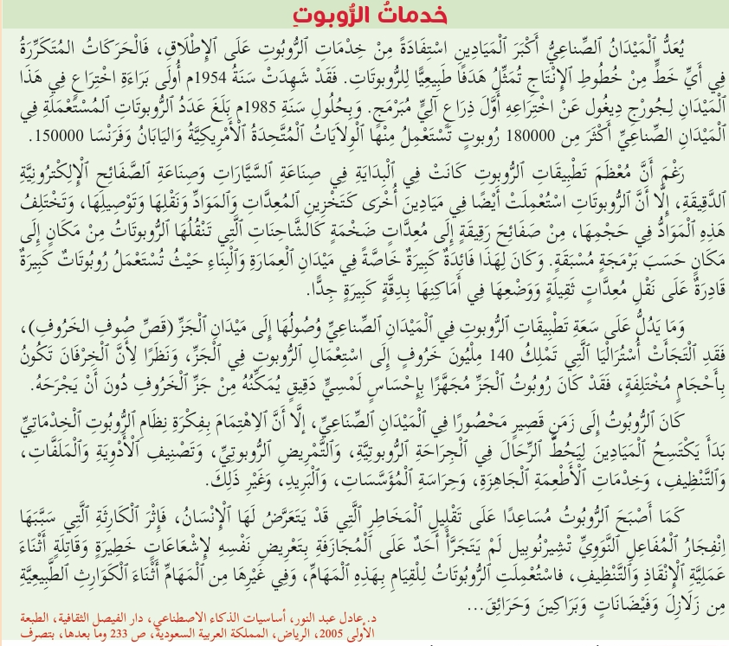
1- النمذجة: انتبهوا، سأقرأ النص بطلاقة، ثم ستتناوبون على قراءته بعدي، مع احترام معايير الطلاقة: الدقة والسرعة.
يطلب الأستاذ)ة( انتباه المتعلمين ، ثم يقرأ النص بطلاقة.

Slide 20

2- القراءة الصامتة: أقرأ الكلمات التي كنت أجد صعوبة في قراءتها بطلاقة ( المسطر تحتها ).
يدعو المدرس المتعلمين إلى قراءة النص قراءة صامتة، وتتبع الكلمات بالأصابع مع وضع سطر تحت الكلمات التي وجدوا صعوبة في قراءتها، وكذا الكلمات غير المفهومة

Slide 21
3- الممارسة المستقلة: معايير الطلاقة: الدقة والسرعة وتمثل المعنى
يختار الأستاذ عينة من المتعلمين الذين وجدوا صعوبة في قراءة بعض الكلمات أثناء مرحلة القراءة الأولى، ويطلب منهم إعادة قراءتها بطلاقة وبصوت مرتفع، قصد تتبع تطور أدائهم القرائي.

Slide 22
4- التغذية الراجعة: أقرأ الكلمات التي كنت أجد صعوبة في قراءتها بطلاقة (المسطر تحتها في القراءة الصامتة)
يختار الأستاذ عينة من المتعلمين الذين وجدوا صعوبة في قراءة بعض الكلمات أثناء مرحلة القراءة الأولى، ويطلب منهم إعادة قراءتها بطلاقة وبصوت مرتفع، قصد تتبع تطور أدائهم القرائي.

Slide 23

التقويم الذاتي: أقوم أدائي القرائي ذاتيا.
يطلب الأستاذ من التلاميذ أن يقوموا أداءهم القرائي ذاتيا باعتماد جدول التقويم.
أحرص على التقويم الذاتي المنتظم لأدائي القرائي

Slide 24

أدعم مكتسباتي في الفهم وفي الظواهر اللغوية
دقيقة 25

Slide 25
أدعم مكتسباتي في الفهم

Slide 26
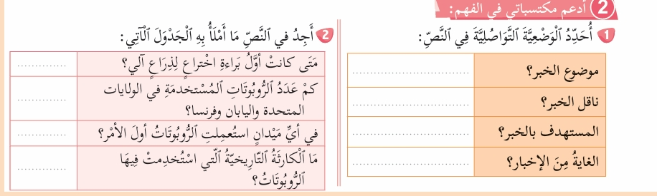
الآن، سننتقل إلى فهم معاني النص، من خلال الأسئلة المثبتة في الكراسة ص 59.
يطلب المدرس من متعلم قراءة السؤال و توضيح المطلوب، قبل أن يوجه المتعلمين للإجابة عنه ثنائيا وذلك في حدود دقيقة و.يطلب منهم تعليل اختيارهم وبيان سبب استبعاد باقي الاختيارات
يتجول المدرس بين الصفوف لتقديم الدعم لمن هم في حاجة إليه.

Slide 27
إليكم الإجابات الصحيحة.
يطلب المدرس من متعلم قراءة السؤال و توضيح المطلوب، قبل أن يوجه المتعلمين للإجابة عنه ثنائيا وذلك في حدود دقيقة ويطلب منهم تعليل اختيارهم وبيان سبب استبعاد باقي الاختيارات
يتجول المدرس بين الصفوف لتقديم الدعم لمن هم في حاجة إليه.
.
1954م
خدمات الروبوت في مختلف الميادين
150000
د. عادل عبد النور
في صناعة السيارات والصفائح الإلكترونية
القارئ وخاصة المهتم بعالم الروبوت
انفجار المفاعل النووي تشيرنوبيل
إطلاع القارئ بمستجدات خدمات الروبوت

Slide 28
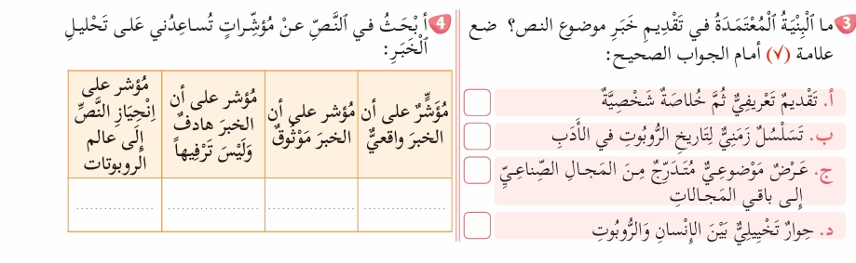
الآن، سننتقل إلى فهم معاني النص، من خلال الأسئلة المثبتة في الكراسة ص 60.
يطلب المدرس من متعلم قراءة السؤال و توضيح المطلوب، قبل أن يوجه المتعلمين للإجابة عنه ثنائيا وذلك في حدود دقيقة و.يطلب منهم تعليل اختيارهم وبيان سبب استبعاد باقي الاختيارات
يتجول المدرس بين الصفوف لتقديم الدعم لمن هم في حاجة إليه.

Slide 29
إليكم الإجابات الصحيحة.
يطلب المدرس من متعلم قراءة السؤال و توضيح المطلوب، قبل أن يوجه المتعلمين للإجابة عنه ثنائيا وذلك في حدود دقيقة و.يطلب منهم تعليل اختيارهم وبيان سبب استبعاد باقي الاختيارات
يتجول المدرس بين الصفوف لتقديم الدعم لمن هم في حاجة إليه.
√
فقد شهدت سنة 1954م أولى براءة اختراع في هذا الميدان لجورج ديغول عن اختراعه أول ذراع آلي مبرمج.
كما أصبح الروبوت مساعدا على تقليل المخاطر التي قد يتعرض لها الإنسان
- بدأ يكتسح الميادين لِيَحُطَّ الرِّحَالَ فِي الجِرَاحَةِ الرُّوبوتِيَّةِ، وَالتَّمْرِيضِ الرُّوبوتِيِّ...
-كَمَا أَصْبَحَ الرُّوبوتُ مُسَاعِدًا عَلَى تَقْلِيلِ المَخَاطِرِ الَّتِي قَدْ يَتَعَرَّضُ لَهَا الإِنْسَانُ

Slide 30
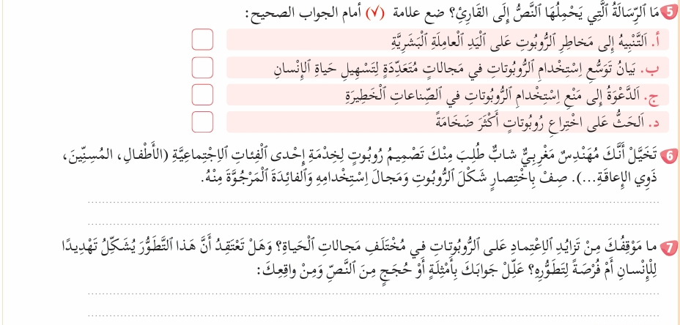
الآن، سننتقل إلى فهم معاني النص، من خلال الأسئلة المثبتة في الكراسة ص 60.
يطلب المدرس من متعلم قراءة السؤال و توضيح المطلوب، قبل أن يوجه المتعلمين للإجابة عنه ثنائيا وذلك في حدود دقيقة و.يطلب منهم تعليل اختيارهم وبيان سبب استبعاد باقي الاختيارات
يتجول المدرس بين الصفوف لتقديم الدعم لمن هم في حاجة إليه.
.

Slide 31
إجابات المتعلمين.
يستمع المدرس إلى إجابات 5 متعلمين مع مطالبتهم بالتصريح بسيرورة التوصل إلى الجواب واستحضار مكتسباتهم في فهم المقروء والإنتاج الكتابي
√

Slide 32
التقويم الذاتي لفهم النص.
- يطلب المدرس من المتعلمين تصحيح المنجز في الكراسة وتوثيق تقويمهم الذاتي. ينتقل بعد ذلك إلى التحقق من صدقية التقويم الذاتي عبر التنقل بين الصفوف ومراقبة عمل المتعلمين.
أحرص على التقويم الذاتي المنتظم لأدائي في فهم النص
 | لا |  | نعم | تمكنت من الإجابة عن السؤال الأول بنجاح
 | لا |  | نعم | تمكنت من الإجابة عن السؤال الثاني بنجاح
 | لا |  | نعم | تمكنت من الإجابة عن السؤال الثالث بنجاح
 | لا |  | نعم | تمكنت من الإجابة عن السؤال الرابع بنجاح
 | لا |  | نعم | تمكنت من الإجابة عن السؤال الخامس بنجاح
 | لا |  | نعم | تمكنت من الإجابة عن السؤال السادس بنجاح
 | لا |  | نعم | تمكنت من الإجابة عن السؤال السادس بنجاح
 | لا |  | نعم | تمكنت من الإجابة عن السؤال السابع بنجاح
 | لا |  | نعم | أحتاج إلى المزيد من التمارين
 | لا |  | نعم | أحتاج مساعدة أستاذي(تي)

Slide 33
3
أدعم مكتسباتي اللغوية

Slide 34
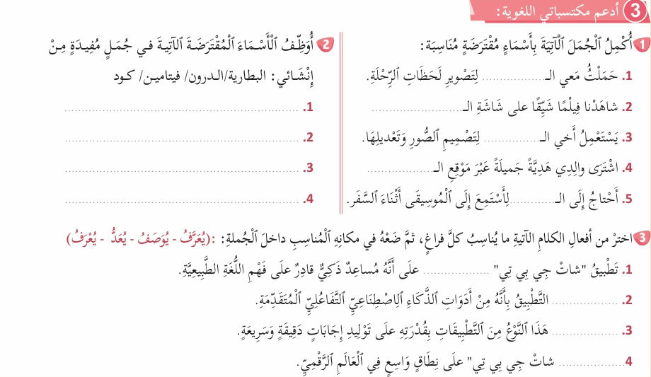
أدعم مكتسباتي اللغوية بالاشتغال على أنشطة ص 60.
يقرأ المدرس جميع الأسئلة، ويوضح المطلوب من كل سؤال، قبل أن يوجه المتعلمين للإجابة عنها فرديا في دفاترهم في مدة 10 دقائق وتخصص 10 دقائق أخرى للتصحيح والتغذية الراجعة.
- يَتَمَيَّزُ)

Slide 35
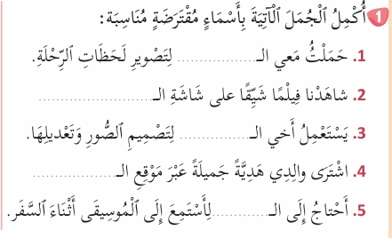
الآن، لنصحح الإجابات في السبورة.
يحرص المدرس على إشراك جل المتعلمين في التصحيح الجماعي لجميع الأسئلة في السبورة مع تقديم التغذية الراجعة الفورية، وإرجاء توثيق الإجابات الصحيحة في الكراسة إلى حين الانتهاء من جميع الأسئلة
كاميرا
تلفزيون
فوتوشوب
إنترنت
بلوتوث

Slide 36
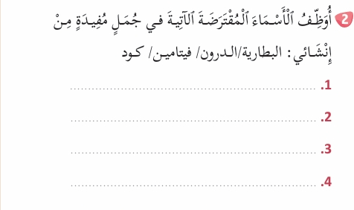
الآن، لنصحح الإجابات في السبورة.
يحرص المدرس على إشراك جل المتعلمين في التصحيح الجماعي لجميع الأسئلة في السبورة مع تقديم التغذية الراجعة الفورية، وإرجاء توثيق الإجابات الصحيحة في الكراسة إلى حين الانتهاء من جميع الأسئلة.
نفدت البطاريةُ من هاتفي أثناء الرحلة.
استخدمَ المصوّرُ الدرُون لالتقاط صور جميلة من الجو.
ينصح الطبيب بتناول فيتامين لتقوية الجسم.
أدخلت الكود الصحيح لفتح التطبيق.

Slide 37
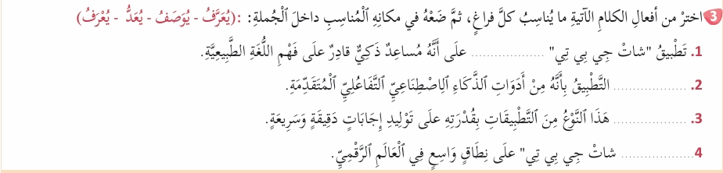
الآن، لنصحح الإجابات في السبورة.
يحرص المدرس على إشراك جل المتعلمين في التصحيح الجماعي لجميع الأسئلة في السبورة مع تقديم التغذية الراجعة الفورية، وإرجاء توثيق الإجابات الصحيحة في الكراسة إلى حين الانتهاء من جميع الأسئلة.
- يَتَمَيَّزُ)
يُعَرَّفُ
يُوصَفُ
يَتَمَيَّزُ
يُعْرَفُ

Slide 38
التقويم الذاتي لفهم النص.
- يطلب المدرس من المتعلمين تصحيح إجازاتهم على الكراسة وتوثيق تقويمهم الذاتي لذلك عليها، وفق المعايير المحددة في ص.74.
- ينتقل بعد ذلك إلى التحقق من صدقية التقويم الذاتي عبر التنقل بين الصفوف ومراقبة عمل المتعلمين. .
أحرص على التقويم الذاتي المنتظم لأدائي في تعرف الظاهرة اللغوية وتوظيفها
 | لا |  | نعم | تمكنت من التعبير عن المواقف بأسلوب مناسب: الأسماء المقترضة
 | لا |  | نعم | تمكنت من إكمال الجمل بأفعال مناسبة
 | لا |  | نعم | أحتاج إلى المزيد من التمارين
 | لا |  | نعم | أحتاج مساعدة أستاذي(تي)

Slide 39
5 دقائق

Slide 40

وَصَلْنَا إِلَى نِهَايَةِ ٱلْحصَّةِ. لَا تَنْسَوْا مُرَاجَعَةَ دُرُوسِكُمْ، وَإِنْجَازَ وَاجِبَاتِكُمْ.
إلى الحصة القادمة.

